Slide 1

Toán
35 – 14 = ?
35
–
–
14
__
21

Slide 2
Toán
6
2
?
35 – 14 =

Slide 3



PHÉP TRỪ (không nhớ)
TRONG PHẠM VI 1000
147
Bắt đầu

Slide 4
Toán
Phép trừ (không nhớ) trong phạm vi 1000
Hoạt động 1: Trừ các số có 3 chữ số
?
635 – 214 =
421
6 trăm
-
2 trăm
3 chục
-
1 chục
5 đơn vị
-
4 đơn vị
4 trăm
2 chục
1 đơn vị

Slide 5
Toán
Phép trừ (không nhớ) trong phạm vi 1000
635
–
214
____
421

Slide 6
Toán
Phép trừ (không nhớ) trong phạm vi 1000
ĐẶT TÍNH RỒI TÍNH
925 – 420
925
–
420
____
505

Slide 7

Toán
Phép trừ (không nhớ) trong phạm vi 1000
925
* 5 trừ 0 bằng 5, viết 5
-
420
____
* 2 trừ 2 bằng 0, viết 0
5
0
5
* 9 trừ 4 bằng 5, viết 5

Slide 8
Toán
Phép trừ (không nhớ) trong phạm vi 1000
- Đặt số trừ dưới số bị trừ sao cho các chữ số cùng hàng thẳng cột với nhau.
- Trừ theo thứ tự từ phải sang trái.

Slide 9
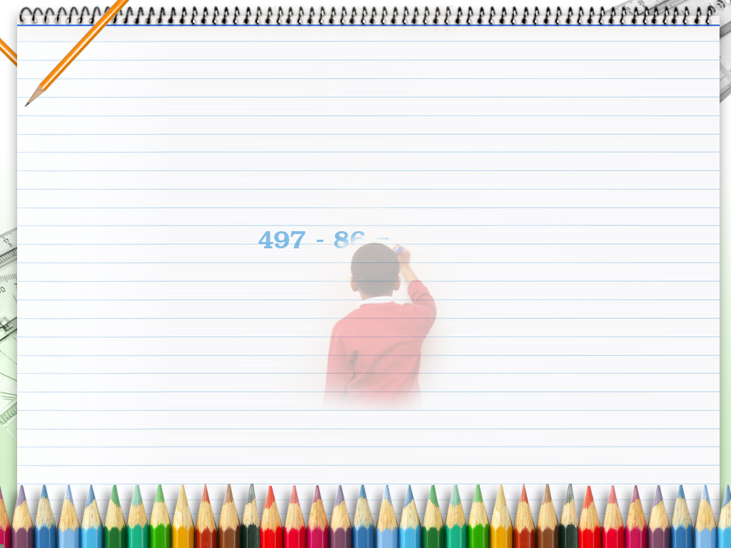
Toán
Phép trừ (không nhớ) trong phạm vi 1000
Hoạt động 2: Luyện tập

Slide 10
Toán
Phép trừ (không nhớ) trong phạm vi 1000
Bài 1: Tính
590
693
764
995
-
-
-
-
470
152
751
85
____
____
____
____

Slide 11
Toán
Phép trừ (không nhớ) trong phạm vi 1000
Bài 1: Tính
590
693
764
995
-
-
-
-
470
152
751
85
____
____
____
____
120
541
013
910

Slide 12
Toán
Phép trừ (không nhớ) trong phạm vi 1000
Bài 2: Đặt tính rồi tính
732 – 201
395 – 23

Slide 13
Toán
Phép trừ (không nhớ) trong phạm vi 1000
Bài 2: Đặt tính rồi tính
732 – 201
395 – 23
732
395
-
-
201
23
____
____
531
372

Slide 14
Toán
Phép trừ (không nhớ) trong phạm vi 1000
Bài 3: Tính nhẩm (theo mẫu)
a. 500 – 200 =
300
b. 1000 – 200 =
800

Slide 15
Toán
Phép trừ (không nhớ) trong phạm vi 1000
Bài 3: Tính nhẩm (theo mẫu)
600 – 100 =
500
700 – 300 =
400
600 – 400 =
200
1000 – 400 =
600
900 – 300 =
600
800 – 500 =
300
1000 – 500 =
500

Slide 16
Toán
Phép trừ (không nhớ) trong phạm vi 1000
Bài 4:
Đàn vịt có 183 con, đàn gà ít hơn đàn vịt 121 con. Hỏi đàn gà có bao nhiêu con?
Tóm tắt:
183 con
Vịt
Gà
121 con
? con

Slide 17
Toán
Phép trừ (không nhớ) trong phạm vi 1000
Bài 4:
Đàn vịt có 183 con, đàn gà ít hơn đàn vịt 121 con. Hỏi đàn gà có bao nhiêu con?
Tóm tắt:
183 con
Vịt
121 con
Gà
? con
Giải
Đàn gà có số con là:
183 – 121 = 62 (con)
Đáp số: 62 con

Slide 18
Toán
Phép trừ (không nhớ) trong phạm vi 1000
Củng cố:
Chọn cách đặt tính và tính đúng cho phép tính sau:
Đặt tính rồi tính: 875 – 75 = ?
+ Đặt tính:
a.
875
b.
875
-
-
75
75
____
____

Slide 19
Toán
Phép trừ (không nhớ) trong phạm vi 1000
Củng cố:
Chọn cách tính đúng cho phép tính sau:
875 – 75 = ?
875
-
75
____
+ Kết quả:
a/ 80
b/ 125
c/ 800

Slide 20
Toán
Phép trừ (không nhớ) trong phạm vi 1000
Dặn dò:
- Ôn lại cách trừ số có 3 chữ số.
Chiều làm bài 1 (dòng 1), bài 2 (cột 1, 3).
Chuẩn bị : Luyện tập
Nhận xét tiết học.

Slide 21
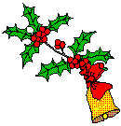
Xin chào. Hẹn gặp lại!

